Slide 1
Banco de dados aula 3
Prof.: Alisson Lima

Slide 2
Modelagem de dados – Tipos atributos
Relembrando dos atributos são características que compõem uma entidade. O mesmos podem ser definidos em 4 tipos: atributo simples, atributo composto, atributo multivalorado, atributo determinante.
nome
sexo
número rg
matricula
Funcionários
número cpf
endereço

Slide 3
Modelagem de dados – Tipos atributos
ATRIBUTO SIMPLES
são aqueles possuem uma resolução final e não podem ser divisíveis também classificados como atributos atômicos. Obs.: atributos não podem ser utilizados como chaves Ex.:
nome
sexo
nome pai
Funcionários
nome mãe

Slide 4
Modelagem de dados – Tipos atributos
ATRIBUTO COMPOSTOS
O seu conteúdo é formado por vários itens menores. O mesmo não é um atributo atômico e pode ser subdividido. Ex.: o atributo endereço a sua composição compreende vários outros atributos, como: Rua, Número, Complemento, Bairro, Cep e Cidade. Este tipo de atributo é chamado de atributo composto.
rua
número
Funcionários
bairro
endereço
estado
cidade
Cep

Slide 5
Modelagem de dados – Tipos atributos
ATRIBUTO MULTIVALORADO
São atributos que possuem um ou mais valores para si. Por exemplo, o atributo idioma de uma entidade funcionário pode conter os valores inglês e francês. Para um outro funcionário poderia conter apenas um valor - espanhol. Para um terceiro funcionário, poderíamos ter 3 valores para este atributo.
idioma
* idiomas
Funcionários
telefone
* tels

Slide 6
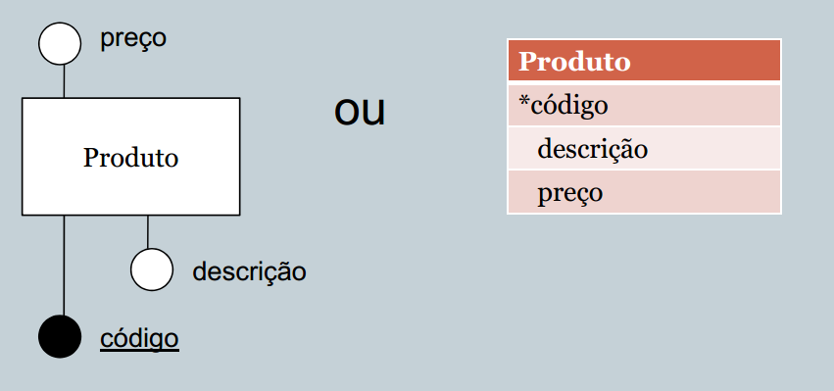
Modelagem de dados – Tipos atributos
ATRIBUTO CHAVE
É um atributo que deve possuir um valor único em todo o conjunto de entidades. Este atributo é usado para identificar unicamente um registro da tabela. Ex.: Matrícula, CPF, código, Renavam, Chassi... Diferenciamos um atributo chave dos demais atributos colocando um * (asterisco) antes do nome do atributo ou sublinhando este.
matricula
nome
sexo
nome pai
Funcionários
nome mãe
cpf

Slide 7
Modelagem de dados – Exercícios
Obs. Em cada modelo lógico crie os atributos das entidades e informe a características dos atributos use o br modelo para o exercício.
1) Crie um modelo conceitual para armazenar os dados de livros.
2) Crie um modelo conceitual para um departamento de funcionários.
3) Crie um modelo conceitual para equipe de jogadores.
4) Crie um modelo conceitual para uma turma.
5) Crie um modelo conceitual para um cliente com varias encomendas.

Slide 8
Modelagem de dados – Relacionamentos
RELACIONAMENTOS
O entendimento sobre o que são efetivamente relacionamentos e a capacidade de enxergar este objetos como participantes do mundo real, são fatores primordiais para que se venha a efetuar trabalhos de modelagem de dados com compreensão do que est sendo realizado.
Não devemos nunca colocar temores de complexidade em uma técnica e sim lembrar-nos de que a mesma nada mais é do que uma forma estruturada de representar as coisas que existem e ocorrem no mundo real. Procurando sempre retratar com simplicidade os fatos, isso os levará a representar com correção e entendimento.
Dentro deste enfoque definimos relacionamento como o fato, o acontecimento que liga dois objetos, duas coisas existentes no mundo real.

Slide 9
Modelagem de dados – Relacionamentos
No mundo real as entidades nunca estão sozinhas, normalmente estão associadas entre si. Reconhecer e registrar as associações entre entidades fornece uma descrição muito mais rica do ambiente. Relacionamento – é uma relação entre uma, duas ou várias entidades. Geralmente associamos através da ação (verbo) entre as entidades.
Ex.: Pai – possui – Filho. Cliente – realiza – Pedido. Vendedor – vende – Produto.

Slide 10
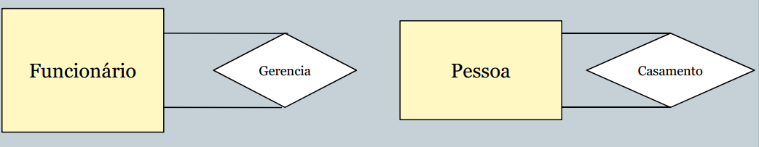
Modelagem de dados – Relacionamentos
GRAU DO RELACIONAMENTO - UNÁRIO
Grau de relacionamento - É a quantidade de entidades que estão ligadas ao relacionamento. Relacionamento unário (grau 1) – uma entidade se relaciona com ela mesma.

Slide 11
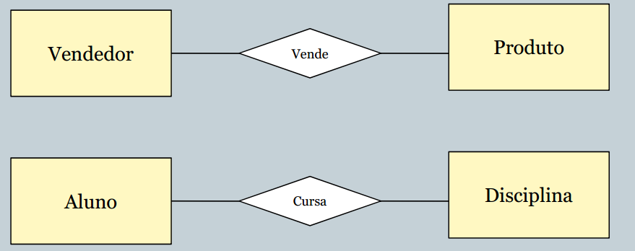
Modelagem de dados – Relacionamentos
GRAU DO RELACIONAMENTO - BINÁRIO
Relacionamento binário (grau 2) – é um relacionamento que liga dois tipos diferentes de entidades. É o mais comum dos tipos de relacionamentos.

Slide 12
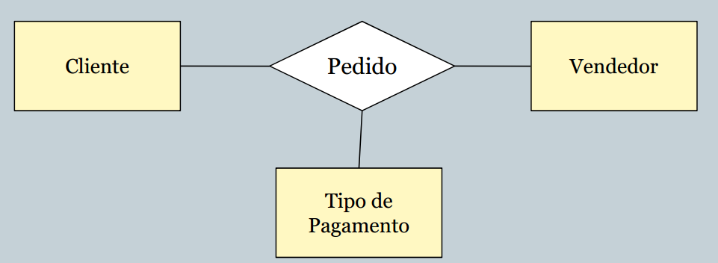
Modelagem de dados – Relacionamentos
GRAU DO RELACIONAMENTO - TERNÁRIO
Relacionamento ternário (grau 3) – é um relacionamento em que três entidades estão interligadas por um mesmo relacionamento.

Slide 13
Modelagem de dados – Relacionamentos
ENTIDADE FORTE
Entidade fraca é uma entidade que possui existência própria (sua existência não depende da existência de outra entidade) ou que para ser identificada não depende da identificação de outra.
Ex.: No banco de dados de um consultório a entidades medico e pacientes não dependem de outras entidades.
consultam
Pacientes
médicos

Slide 14
Modelagem de dados – Relacionamentos
ENTIDADE FRACA
Entidade fraca é uma entidade que não possui existência própria (sua existência depende da existência de outra entidade) ou que para ser identificada depende da identificação de outra entidade.
Ex.: no banco de dados de uma empresa a tabela dependentes só existe porque existe primeiro a tabela de funcionário caso contrário a mesma não precisaria ser implementada.
possuem
dependentes
funcionários
dependentes
Obs.: No DER a entidade fraca é representada por
dois retângulos como na figura acima

Slide 15
Modelagem de dados – Relacionamentos
ENTIDADE ASSOCIATIVA
Uma entidade associativa nada mais é que a redefinição de um relacionamento, que passa a ser tratado como se fosse também uma entidade.
A entidade associativa surge de um relacionamento n para n, em que existe uma associação dos atributos identificadores das duas entidades relacionadas, caracterizando uma nova entidade. Observando que agora a mesma pode possuir seus próprios atributos.
médicos
pacientes
consultam
Hora da consulta
Data da consulta

Slide 16
Modelagem de dados – Relacionamentos
GENERALIZAÇÃO / ESPECIALIZAÇÃO
Generalização / especialização traz a ideia herança de propriedades. Herdar propriedades significa que cada ocorrência da entidade especializada possui, além de suas próprias propriedades (atributos, relacionamentos e generalizações/especializações), também as propriedades da ocorrência da entidade genérica correspondente. Assim, segundo o DER da a entidade pessoa física possui. Além de seus atributos particulares, cic e sexo, também todas a s propriedades da ocorrência da entidade cliente correspondeste, ou seja, os atributos nome e código, o seu identificador (atributo código), bem como o relacionamento com a entidade filial. Resumindo, o diagrama expressa que toda pessoa física tem como atributos nome, código cic e se e identificada pelo código e está obrigatoriamente relacionada a exatamente uma filial, da mesma maneira, toda pessoa jurídica tem como atributos nome, código cgc e tipo de organização e identificada pelo código e está obrigatoriamente relacionada a exatamente uma filial.

Slide 17
Modelagem de dados – Relacionamentos
GENERALIZAÇÃO / ESPECIALIZAÇÃO
cliente
Indica que todo cliente é pessoa física ou pessoa jurídica.
t
Pessoa fisíca
Pessoa jurídica

Slide 18
Modelagem de dados – Relacionamentos
GENERALIZAÇÃO / ESPECIALIZAÇÃO-TOTAL
A generalização/especialização pode ser classificada de dois tipos, TOTAL ou PARCIAL, de acordo com a obrigatoriedade ou não de a uma ocorrência da entidade genérica corresponder uma ocorrência da entidade especializada.
Em uma generalização/especialização total para cada ocorrência da entidade genérica existe sempre uma ocorrência em uma das entidades especializada. Esse é o caso do exemplo da figura abaixo.
cliente
Pessoa física
Pessoa jurídica

Slide 19
Modelagem de dados – Relacionamentos
GENERALIZAÇÃO / ESPECIALIZAÇÃO - PARCIAL
A generalização/especialização parcial, nem toda ocorrência da entidade genérica possui uma ocorrência correspondente em uma entidade especializada. Esse é o caso da figura abaixo no qual nem toda a entidade funcionário possui uma entidade correspondente em uma das sua especializações (nem todo o funcionário é motorista ou secretária). Esse tipo de generalização / especialização é simbolizado por um p conforme mostrado No desenho abaixo.
Indica que nem todo funcionário é motorista ou secretária
funcionário
p
motorista
secretária

Slide 20
Modelagem de dados – Relacionamentos
GENERALIZAÇÃO / ESPECIALIZAÇÃO - MULTIPLA
É possível se ter generalização/ especialização em múltiplos níveis. - Sendo possível também herança múltipla (Anfíbio herda de terrestre e aquático).
VEÍCULO
Obs.: neste exemplo tratada como exclusiva, pois aparece nome no máximo uma vez nas folhas da árvore generalização/especialização.
VEICULO TERRESTRE
VEÍCULO AQUÁTICO
AUTOMÓVEL
VEICULO ANFÍBIO
BARCO

Slide 21
Modelagem de dados – Relacionamentos
Exercícios
Construa abaixo os modelos lógicos e conceitual para os bancos a seguir
1) Um consultório odontológico controla em seu cadastro o máximo de 200 pacientes é necessário possuir todos os dados cadastrais dos mesmos, cada
ciente pode colocar até 3 dependentes.
2) Uma empresa necessitar realizar o cadastro de seus funcionários (por ser uma multinacional o seu cadastro é para um número muito grande de funcionários), a mesma possui vários departamentos observando que cada departamento possui vários funcionários mas cada funcionário só pode pertencer a um departamento , cada departamento possui um supervisor, para cada 20 supervisores possui um coordenador e para todos os coordenadores dois gerentes e para os gerentes um presidente.
3)Um zoológico precisa realizar o cadastro em um banco de dados de seus animais, lembrando que existe três categorias diferentes aquáticos , terrestres e marinhos
4)Um cinema precisa organizar seu banco para venda de ingressos aos seus clientes. O cinema possui 3 salas , o mesmo trabalha em diversos horários ou seja possui varias sessões, os filmes são classificados em vários gêneros.

Slide 22
Modelagem de dados – Relacionamentos
CARDINALIDADE DE RELACIONAMENTO
Cardinalidade (máxima) – define a quantidade de ocorrências de uma entidade que poderá estar associada a outra entidade.
Ex.: Um vendedor pode vender apenas um tipo de produto? Ou dois? Ou três? Um produto pode ser vendido por apenas um vendedor, ou por todos?

Slide 23
Modelagem de dados – Relacionamentos
CARDINALIDADE DE RELACIONAMENTO UM-PARA-UM
Relacionamento binário (1:1) - Indica que uma ocorrência da entidade A pode se relacionar exclusivamente com uma ocorrência da entidade B e vice versa.
Ex.: Um vendedor ocupa um único escritório e um escritório pode ser ocupado por um único vendedor.
funcionário
1
1
escritório
trabalham

Slide 24
Modelagem de dados – Relacionamentos
CARDINALIDADE DE RELACIONAMENTO UM-PARA-MUITOS
Relacionamento binário Um-para-Muitos (1:n) – uma ocorrência da entidade A pode se relacionar com várias ocorrências da entidade B, porém o inverso não é permitido.
Ex. Um vendedor atende muitos clientes. Porém, cada cliente tem um vendedor específico.
vendedor
1
N
cliente
atendem

Slide 25
Modelagem de dados – Relacionamentos
CARDINALIDADE DE RELACIONAMENTO UM-PARA-MUITOS
Rel. binário Muitos-para-Muitos (n:m) – uma ocorrência da entidade A pode se relacionar com muitas ocorrências da unidade B e vice versa. Ex.: Um médico pode clinicar muitos pacientes, e um paciente pode ser atendido por diversos médicos.
médicos
N
M
pacientes
clinicam

Slide 26
Modelagem de dados – Relacionamentos
CARDINALIDADE DE RELACIONAMENTO UM-PARA-MUITOS
Rel. binário Muitos-para-Muitos (n:m) – uma ocorrência da entidade A pode se relacionar com muitas ocorrências da unidade B e vice versa. Ex.: Um médico pode clinicar muitos pacientes, e um paciente pode ser atendido por diversos médicos.
médicos
N
M
pacientes
clinicam

Slide 27
Modelagem de dados – Relacionamentos
Obs. Em cada modelo lógico crie os atributos das entidades e informe a características dos atributos use o br modelo para o exercício.
1) Um aluno realiza vários trabalhos. Um trabalho é realizado por um ou mais alunos.
2) Um diretor dirige no máximo um departamento. Um departamento tem no máximo um diretor.
3) Um autor escreve vários livros. Um livro pode ser escrito por vários autores.
4) Uma equipe é composta por vários jogadores. Um jogador joga apenas em uma equipe.
5)Um cliente realiza várias encomendas. Uma encomenda diz respeito apenas a um cliente.
6) Um berçário deseja informatizar suas operações. Quando um bebê nasce, algumas informações são armazenadas sobre ele, tais como: nome, data do nascimento, peso do nascimento, altura, a mãe deste bebê e o médico que fez seu parto. Para as mães, o berçário também deseja manter um controle, guardando informações como:
nome, endereço, telefone e data de nascimento.
Para os médicos, é importante saber: CRM,
nome, telefone celular e especialidade.

Slide 28
Modelagem de dados – Relacionamentos
1) Um consultório odontológico controla em seu cadastro o máximo de 200 pacientes é necessário possuir todos os dados cadastrais dos mesmos, cada
ciente pode colocar até 3 dependentes.
2) Uma empresa necessitar realizar o cadastro de seus funcionários (por ser uma multinacional o seu cadastro é para um número muito grande de funcionários), a mesma possui vários departamentos observando que cada departamento possui vários funcionários mas cada funcionário só pode pertencer a um departamento , cada departamento possui um supervisor, para cada 20 supervisores possui um coordenador e para todos os coordenadores dois gerentes e para os gerentes um presidente.
3)Um cinema precisa organizar seu banco para venda de ingressos aos seus clientes. O cinema possui 3 salas , o mesmo trabalha em diversos horários ou seja possui varias sessões, os filmes são classificados em vários gêneros.

